Slide 1
HomeServices
Trovare il professionista giusto, senza complicazioni.
Una piattaforma web per l'incontro tra clienti e professionisti dei servizi per la casa.
Progetto realizzato in team durante il corso Java Web.
HomeServices
1

Slide 2
Dal Passaparola a una Piattaforma
Il problema
L'approccio HomeServices
Ricerca dispersiva tra passaparola e social
Nessuna garanzia su affidabilità e competenze
Difficile incrociare disponibilità reali
Nessuno storico di recensioni verificabili
Ricerca filtrata per città, professione e voto
Profili verificati con rating e recensioni reali
Calendario di disponibilità integrato
Gestione richieste, task e feedback in un unico posto
HomeServices
2

Slide 3
Tre Attori, Una Piattaforma
Ogni ruolo ha un'esperienza e degli strumenti pensati su misura.
C
Cliente
P
Professionista
A
Admin
OBIETTIVO
OBIETTIVO
OBIETTIVO
Trovare il professionista giusto.
Gestire le richieste e crescere.
Garantire sicurezza e qualità.
FUNZIONALITÀ CHIAVE
FUNZIONALITÀ CHIAVE
FUNZIONALITÀ CHIAVE
Ricerca filtrata, calendario di prenotazione, recensioni.
Dashboard operativa, gestione disponibilità, profilo pubblico.
Gestione segnalazioni, approvazione profili Pro, monitoraggio.
HomeServices
3

Slide 4
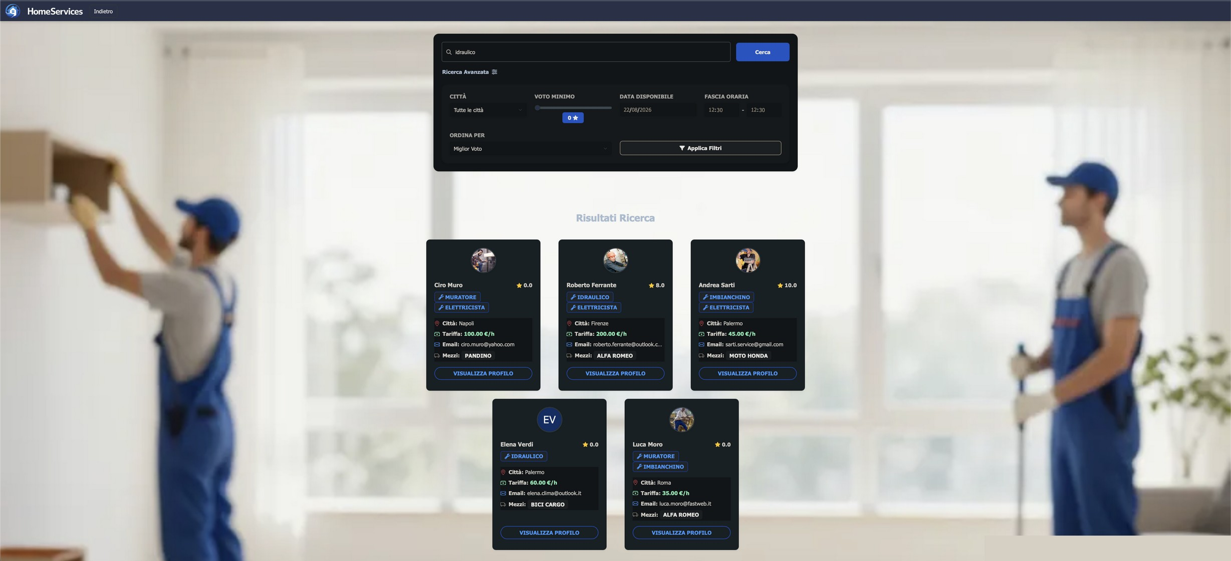
Il Primo Contatto: la Ricerca Professionisti
Ricerca libera
Un'unica barra di ricerca per nome o professione (es. “idraulico”).
Filtri avanzati
Città, voto minimo, data disponibile e fascia oraria, con ordinamento dei risultati.
Card professionista
Professioni, città, tariffa oraria, email e mezzi a colpo d'occhio, con rating e accesso al profilo.
HomeServices
4

Slide 5
Fondamenta Sicure: Accesso e Identità
1
→
2
→
3
→
4
Registrazione
Password sicura
Autenticazione 2FA
Ruoli distinti
Validazione di codice fiscale, città e professione su liste controllate.
Controllo in tempo reale dei criteri di complessità e unicità email.
Codice di verifica inviato via email dopo il login.
Utente, Professionista e Admin con permessi separati.
HomeServices
5

Slide 6
L'Esperienza del Cliente
Ricerca e filtri avanzati
Trova Professionista
Ricerca libera per nome o professione, con filtri per città, voto minimo, data e fascia oraria.
🔍 Cerca per nome o professione…
Profilo e reputazione
Città
Media recensioni, valutazioni e informazioni operative in un colpo d'occhio.
Voto minimo
Data disponibile
Sincronizzazione calendario
Fascia oraria
Visualizzazione della disponibilità reale del professionista.
M
Mario Rossi — Elettricista
Richiesta contestualizzata
★ 4.9 (128 recensioni)
Indirizzo e descrizione del lavoro allegati alla richiesta.
Invia richiesta
HomeServices
6

Slide 7
L'Esperienza del Professionista
In Attesa
In Corso
Completate
Gestione del profilo
Manutenzione caldaia
Sostituzione rubinetto
Manutenzione AC
Tariffa oraria, veicoli e professioni aggiornabili in autonomia dal proprio pannello.
Riparazione muro
Potatura siepe
Tinteggiatura camera
Disponibilità
Fasce orarie inserite singolarmente o generate in blocco per l'intera settimana.
HomeServices
7

Slide 8
Il Ciclo di Vita di una Richiesta
1
→
2
→
3
→
4
→
5
Richiesta
In Attesa
In Corso
Completata
Recensione
Il cliente invia la proposta al professionista scelto.
Il professionista valuta la richiesta dal proprio pannello.
La prestazione viene eseguita all'orario concordato.
Il professionista segna il lavoro come terminato.
Il cliente valuta il servizio, alimentando il rating.
HomeServices
8

Slide 9
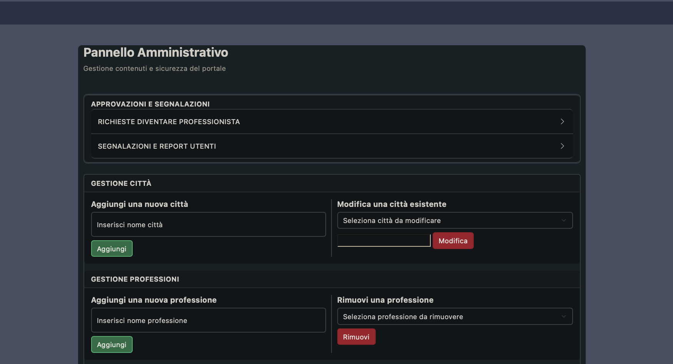
Governance e Sicurezza: il Pannello Admin
Approvazioni e segnalazioni
Gestisce le richieste per diventare professionista e le segnalazioni ricevute dagli utenti.
Gestione città
Aggiunta e modifica delle città disponibili sulla piattaforma.
Gestione professioni
Aggiunta e rimozione delle categorie professionali offerte.
HomeServices
9

Slide 10
Semplifica la ricerca.
Valorizza il lavoro dei professionisti.
HomeServices — un progetto sviluppato con passione durante il percorso formativo ELIS.
HomeServices
10

